Slide 1
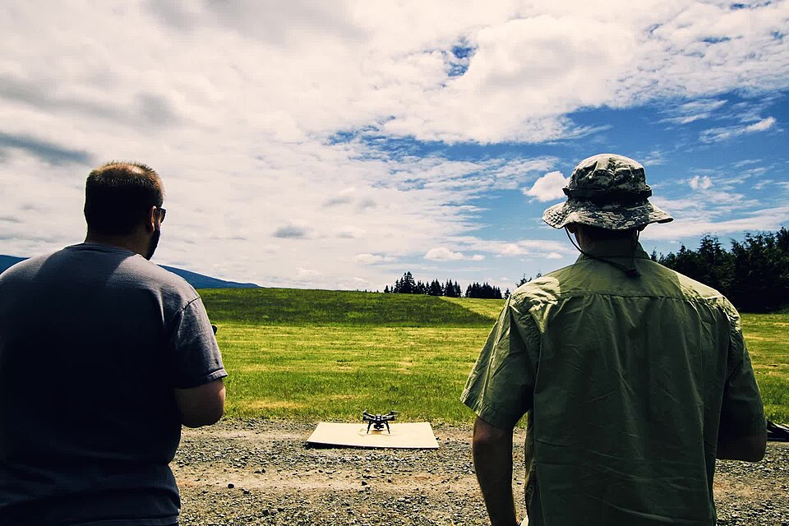
드론 코딩 3주차
비행의 원리
드론은 어떻게 뜨고 움직일까?
양력·중력·추력·항력 그리고 스로틀·롤·피치·요
Notes:
안녕하세요, 여러분! 지난 주에 드론 부품을 하나하나 배웠죠? 오늘은 그 부품들이 어떻게 협력해서 드론을 하늘에 띄우고 자유롭게 움직이게 하는지 배울 거예요. 먼저 드론에 작용하는 네 가지 힘을 알아보고, 그다음에 스로틀, 롤, 피치, 요라는 멋진 이름의 네 가지 조종법을 배울 거예요. 오늘 수업이 끝나면 이 단어들을 친구한테 설명할 수 있을 거예요!

Slide 2
💻
학습 목표
3주차
오늘 수업이 끝나면 네 가지 힘과 네 가지 조종법을 설명할 수 있다
01
1. 양력·중력·추력·항력 네 가지 힘의 역할을 설명할 수 있다
02
2. 호버링이 가능한 조건(양력 = 중력)을 말할 수 있다
03
3. 스로틀·롤·피치·요 네 가지 조종법을 구분할 수 있다
04
4. 각 조종이 드론을 어떻게 움직이는지 몸으로 표현할 수 있다
드론 코딩 교실
3 / 17
Notes:
오늘의 목표를 같이 읽어볼까요? 먼저 드론을 하늘에 띄우는 네 가지 힘을 배우고, 그다음에 스로틀, 롤, 피치, 요라는 네 가지 조종법을 배울 거예요. 이름이 좀 어렵게 들리겠지만 선생님이 쉬운 비유로 하나씩 설명해줄 테니 걱정 마세요. 수업 끝에는 몸으로 직접 표현도 해볼 거예요!

Slide 3
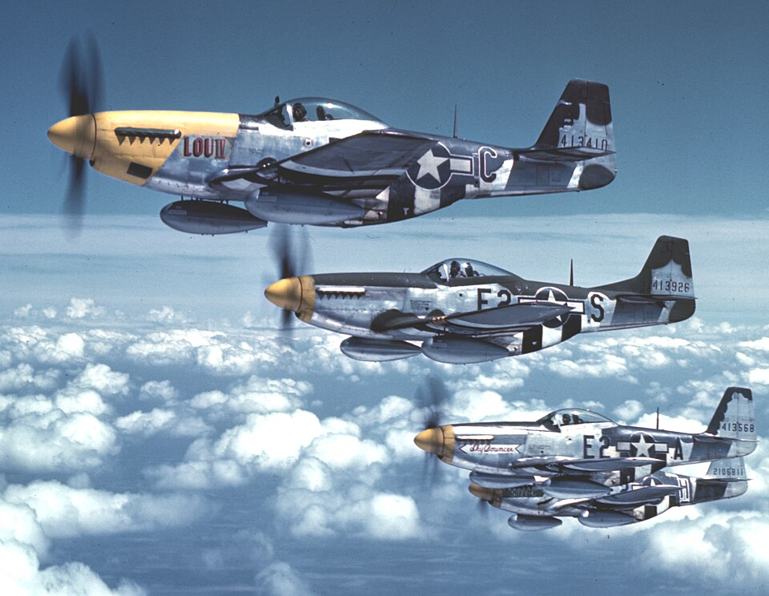
💻
네 가지 힘
3주차
[위아래 힘]
양력(Lift): 프로펠러가 공기를 밀어 드론을 위로 띄우는 힘
중력(Gravity): 지구가 드론을 아래로 잡아당기는 힘
수영장에서 물을 아래로 차면 몸이 올라오는 원리!
양력 > 중력 → 상승 / 양력 = 중력 → 호버링
[앞뒤 힘]
추력(Thrust): 드론을 앞으로 나아가게 하는 힘
항력(Drag): 공기가 움직임을 방해하는 저항
자전거 빠르게 타면 바람이 세게 느껴지는 게 항력
드론 코딩 교실
4 / 17
Notes:
드론에는 네 가지 힘이 작용해요. 양력은 프로펠러가 공기를 아래로 밀면서 드론을 위로 띄우는 힘이에요. 수영장에서 물을 아래로 차면 몸이 올라오는 것처럼요! 중력은 지구가 모든 걸 아래로 끌어당기는 힘이에요. 추력은 드론을 앞으로 밀어주고, 항력은 공기가 움직임을 방해해요. 자전거를 빠르게 타면 얼굴에 바람이 세게 부는 거, 그게 항력이에요!

Slide 4
💻
호버링과 프로펠러
3주차
양력과 중력이 같아지면 드론이 공중에 멈춘다
01
호버링(Hovering) = 공중에서 제자리 정지
02
조건: 양력 = 중력 (저울 양쪽이 같은 것처럼)
03
비행 컨트롤러(FC)가 자동으로 균형 조절
04
프로펠러 4개가 모두 빠르면 → 상승
05
프로펠러 4개가 모두 느리면 → 하강
06
한쪽만 빠르게 하면 → 기울어져서 그 반대 방향으로 이동!
드론 코딩 교실
5 / 17
Notes:
드론이 공중에서 가만히 멈춰있는 걸 호버링이라고 해요. 저울 양쪽 무게가 같을 때 수평이 되듯, 양력과 중력이 같아지면 드론이 그 자리에 떠있어요. 그런데 네 개의 프로펠러 속도를 다르게 하면 어떻게 될까요? 한쪽만 빠르게 돌리면 그쪽이 올라가고 반대쪽은 내려가면서 드론이 기울어져요. 이 원리가 바로 지금부터 배울 스로틀, 롤, 피치, 요와 연결돼요!

Slide 5
💻
스로틀(Throttle)
3주차
1️⃣
스로틀(Throttle) = 프로펠러 전체 속도 조절
2️⃣
스로틀 올리기: 4개 프로펠러 모두 빨라짐 → 양력 증가 → 상승
3️⃣
스로틀 내리기: 4개 프로펠러 모두 느려짐 → 양력 감소 → 하강
4️⃣
엘리베이터 버튼처럼 위아래를 결정해요
5️⃣
조종기 왼쪽 스틱 위아래 = 스로틀
드론 코딩 교실
6 / 17
Notes:
첫 번째 조종법, 스로틀이에요! 스로틀은 프로펠러 네 개의 속도를 한꺼번에 올리거나 내리는 거예요. 엘리베이터 버튼을 누르면 위아래로 가는 것처럼, 스로틀을 올리면 양력이 커져서 드론이 올라가고 내리면 양력이 줄어서 드론이 내려와요. 조종기에서는 왼쪽 스틱을 위아래로 움직여서 조절해요. 제일 기본적이면서도 가장 중요한 조종이에요!

Slide 6
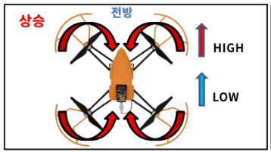
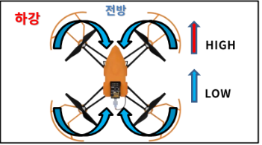
💻
스로틀(Throttle)
3주차
드론이 상승 하강하는 원리
올리기: 4개 프로펠러 모두 빨라짐 → 양력 증가 → 상승
스로틀 내리기: 4개 프로펠러 모두 느려짐 → 양력 감소 → 하강
드론 코딩 교실
7 / 17
Notes:
두 번째 조종법, 롤이에요! 드론이 옆으로 기울어지는 움직임이에요. 비행기가 방향을 바꿀 때 날개가 한쪽으로 기울어지는 것 본 적 있죠? 그게 롤이에요! 오른쪽으로 롤하면 오른쪽 프로펠러가 느려져서 오른쪽이 내려가고, 드론이 오른쪽으로 미끄러져요. 다 같이 두 팔을 양옆으로 펴보세요. 오른쪽 팔을 내리면 오른쪽 롤, 왼쪽 팔을 내리면 왼쪽 롤이에요!

Slide 7
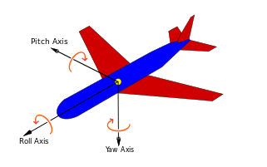
💻
롤(Roll)
3주차
드론이 좌우로 기울어져 옆으로 이동한다
롤(Roll) = 좌우 기울기
오른쪽 롤: 오른쪽 프로펠러 느리게 → 오른쪽으로 기울어져 이동
왼쪽 롤: 왼쪽 프로펠러 느리게 → 왼쪽으로 기울어져 이동
비행기가 방향 바꿀 때 날개가 기울어지는 것과 같아요
조종기 오른쪽 스틱 좌우 = 롤
드론 코딩 교실
7 / 17
Notes:
두 번째 조종법, 롤이에요! 드론이 옆으로 기울어지는 움직임이에요. 비행기가 방향을 바꿀 때 날개가 한쪽으로 기울어지는 것 본 적 있죠? 그게 롤이에요! 오른쪽으로 롤하면 오른쪽 프로펠러가 느려져서 오른쪽이 내려가고, 드론이 오른쪽으로 미끄러져요. 다 같이 두 팔을 양옆으로 펴보세요. 오른쪽 팔을 내리면 오른쪽 롤, 왼쪽 팔을 내리면 왼쪽 롤이에요!

Slide 8
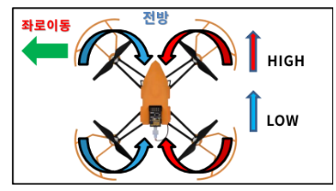
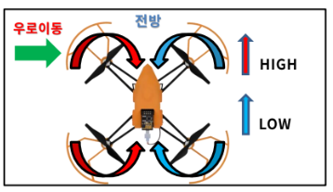
💻
롤(Roll)
3주차
드론이 좌우로 기울어져 옆으로 이동한다
롤(Roll) = 좌우 기울기
오른쪽 롤: 오른쪽 프로펠러 느리게 → 오른쪽으로 기울어져 이동
왼쪽 롤: 왼쪽 프로펠러 느리게 → 왼쪽으로 기울어져 이동
비행기가 방향 바꿀 때 날개가 기울어지는 것과 같아요
조종기 오른쪽 스틱 좌우 = 롤
드론 코딩 교실
7 / 17
Notes:
두 번째 조종법, 롤이에요! 드론이 옆으로 기울어지는 움직임이에요. 비행기가 방향을 바꿀 때 날개가 한쪽으로 기울어지는 것 본 적 있죠? 그게 롤이에요! 오른쪽으로 롤하면 오른쪽 프로펠러가 느려져서 오른쪽이 내려가고, 드론이 오른쪽으로 미끄러져요. 다 같이 두 팔을 양옆으로 펴보세요. 오른쪽 팔을 내리면 오른쪽 롤, 왼쪽 팔을 내리면 왼쪽 롤이에요!

Slide 9
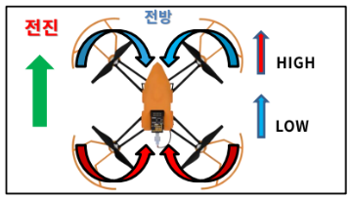
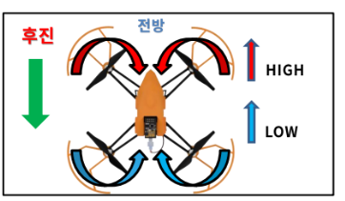
🛡️
피치(Pitch)
3주차
🚫
피치(Pitch) = 앞뒤 기울기
⚠️
앞으로 피치: 앞쪽 프로펠러 느리게 → 앞이 내려가 → 전진
👀
뒤로 피치: 뒤쪽 프로펠러 느리게 → 뒤가 내려가 → 후진
🔋
시소처럼 앞뒤로 기울어지는 운동이에요
🌬️
조종기 오른쪽 스틱 앞뒤 = 피치
드론 코딩 교실
8 / 17
Notes:
세 번째 조종법, 피치예요! 시소를 생각해봐요. 앞이 내려가면 뒤가 올라가죠? 드론도 앞쪽 프로펠러를 느리게 하면 앞이 기울어져서 앞으로 달려나가요. 반대로 뒤쪽을 느리게 하면 뒤로 물러나요. 지금 몸을 앞으로 살짝 숙여봐요. 그게 앞으로 피치한 상태예요! 뒤로 젖히면 뒤로 피치예요. 어때요, 생각보다 간단하죠?

Slide 10
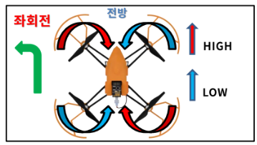
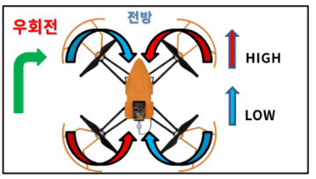
💻
요(Yaw)
3주차
위치를 바꾸지 않고 제자리에서 방향만 회전한다
요(Yaw) = 제자리 회전
왼쪽 요: 반시계 방향으로 회전
오른쪽 요: 시계 방향으로 회전
위치는 그대로, 바라보는 방향만 변해요
팽이가 제자리에서 도는 것과 같아요
조종기 왼쪽 스틱 좌우 = 요
드론 코딩 교실
9 / 17
Notes:
네 번째 조종법, 요예요! 팽이가 한 자리에서 빙글빙글 도는 것처럼, 드론도 위치는 바꾸지 않고 바라보는 방향만 바꿀 수 있어요. 제자리에서 한 바퀴 돌아봐요! 그게 요 운동이에요. 드론 카메라로 주변을 둘러보게 하거나 원하는 방향을 향하게 할 때 요를 써요. 조종기에서는 왼쪽 스틱을 좌우로 움직이면 요를 조절해요!

Slide 11
📝
정리
3주차
네 가지 힘과 네 가지 조종 한눈에
[네 가지 힘] 양력(위로) · 중력(아래로) · 추력(앞으로) · 항력(방해)
호버링 = 양력과 중력이 같을 때
[네 가지 조종] 스로틀(위아래) · 롤(좌우 기울기) · 피치(앞뒤 기울기) · 요(제자리 회전)
프로펠러 속도 조합 → 기울기 변화 → 원하는 방향 이동
조종기: 왼쪽 스틱(스로틀+요) / 오른쪽 스틱(롤+피치)
드론 코딩 교실
11 / 17
Notes:
오늘 배운 내용을 정리해봐요. 드론에는 양력, 중력, 추력, 항력 네 가지 힘이 작용하고, 이 힘의 균형이 비행을 결정해요. 드론을 조종하는 네 가지 방법은 스로틀, 롤, 피치, 요예요. 스로틀로 위아래, 롤로 좌우, 피치로 앞뒤, 요로 방향을 바꿔요. 조종기 왼쪽 스틱이 스로틀과 요, 오른쪽 스틱이 롤과 피치를 담당해요!

Slide 12
❓
퀴즈
3주차
Q1
Q2
Q3
Q4
Q1. 드론이 공중에서 제자리에 멈추는 상태를 무엇이라 할까?
Q2. 드론을 위아래로 움직이는 조종은?
Q3. 드론이 좌우로 기울어지는 움직임은?
Q4. 드론이 제자리에서 방향을 바꾸는 움직임은? (요)
정답:
(호버링)
정답:
(스로틀)
정답:
(롤)
정답:
(요)
드론 코딩 교실
12 / 17
Notes:
퀴즈 시간이에요! 첫 번째, 공중에서 제자리에 멈추는 걸 뭐라고 했죠? 맞아요, 호버링! 양력과 중력이 같을 때예요. 두 번째, 위아래로 움직이는 건? 스로틀! 엘리베이터 버튼처럼요. 세 번째, 좌우로 기울어지는 건? 롤! 비행기 날개처럼요. 네 번째, 제자리에서 방향 바꾸는 건? 요! 팽이처럼요. 다 맞혔나요? 대단해요!

Slide 13
❓
퀴즈
3주차
Q1
Q2
Q3
Q4
Q1. 드론이 공중에서 제자리에 멈추는 상태를 무엇이라 할까?
Q2. 드론을 위아래로 움직이는 조종은?
Q3. 드론이 좌우로 기울어지는 움직임은?
Q4. 드론이 제자리에서 방향을 바꾸는 움직임은? (요)
드론 코딩 교실
12 / 17
Notes:
퀴즈 시간이에요! 첫 번째, 공중에서 제자리에 멈추는 걸 뭐라고 했죠? 맞아요, 호버링! 양력과 중력이 같을 때예요. 두 번째, 위아래로 움직이는 건? 스로틀! 엘리베이터 버튼처럼요. 세 번째, 좌우로 기울어지는 건? 롤! 비행기 날개처럼요. 네 번째, 제자리에서 방향 바꾸는 건? 요! 팽이처럼요. 다 맞혔나요? 대단해요!

Slide 14
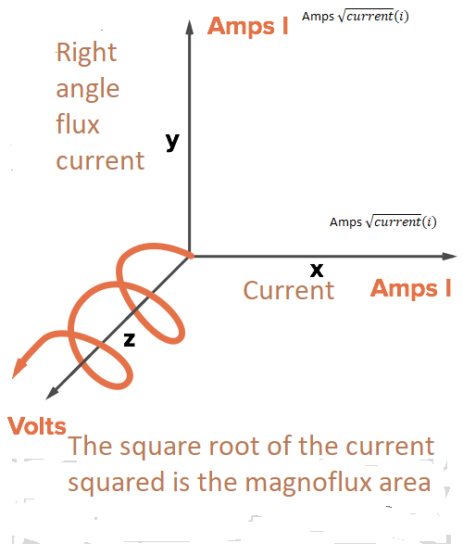
💻
다음 시간 예고
3주차
3차원 좌표 — 드론의 위치를 숫자로 나타내자!
다음 주 주제: 3차원 좌표
배울 내용: X·Y·Z 좌표로 드론 위치 표현하기
오늘 배운 스로틀·롤·피치가 좌표를 어떻게 바꾸는지 연결
미리 생각해보기: 교실에서 '오른쪽 세 칸 앞으로 두 칸'은 어디일까?
준비물: 없음 (선생님이 모든 재료 준비)
드론 코딩 교실
13 / 17
Notes:
오늘 정말 많이 배웠어요, 수고했어요! 다음 주엔 드론의 위치를 숫자로 나타내는 방법을 배울 거예요. X, Y, Z 세 개의 축으로 3차원 공간 어디든 표현할 수 있어요. 그리고 오늘 배운 스로틀, 롤, 피치가 좌표를 어떻게 바꾸는지도 연결해볼 거예요. 집에 가서 스로틀, 롤, 피치, 요를 가족한테 몸으로 보여주며 설명해보세요!

Slide 15
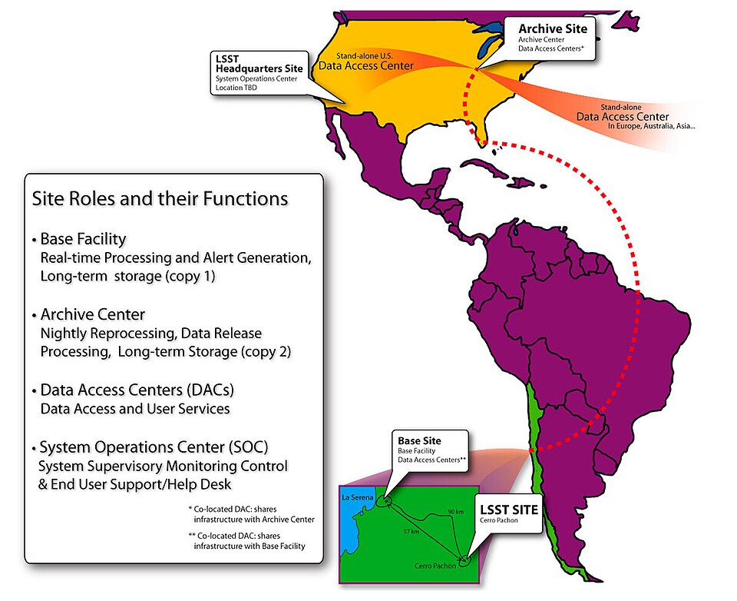
C++ 자료형 레슨
보너스 코딩 타임!
Python 레슨 3 — 자료형: 숫자·글자·참거짓을 구분하자!
int, double, string, bool 네 가지
드론 코딩 교실
14 / 17
Notes:
보너스 코딩 타임이에요! 지난 주에 C++에서 변수를 만들 때 타입을 써야 한다고 배웠죠? 오늘은 그 타입, 즉 자료형이 어떤 것들이 있는지 자세히 알아볼 거예요. 드론 코드에서도 고도는 소수점 숫자, 모터 상태는 참거짓으로 저장해요. 자료형을 알면 코드를 훨씬 잘 이해할 수 있어요!

Slide 16
💻
Python 자료형 4가지
3주차
저장하는 데이터 종류에 따라 자료형이 다르다
01
int — 정수 저장 (예: int age = 10;)
02
double — 소수점 숫자 저장 (예: double height = 1.5;)
03
string — 글자·문장 저장 (예: string name = "드론";)
04
bool — 참(true) 또는 거짓(false) 저장 (예: bool flying = true;)
05
드론 고도 → double / 드론 이름 → string / 모터 상태 → bool
드론 코딩 교실
15 / 17
Notes:
C++의 기본 자료형 네 가지를 알아봐요. int는 1, 10, 100처럼 소수점 없는 정수를 저장해요. double은 1.5, 3.14처럼 소수점 있는 숫자를 저장해요. string은 글자나 문장을 저장하고, bool은 참이냐 거짓이냐 두 가지만 저장해요. 드론 코드에서 '현재 고도'는 소수점이 있으니 double, '모터가 켜졌나요?'는 참거짓이니 bool을 쓰겠죠?

Slide 17
💻
파이썬 vs C++
3주차
[파이썬]
age = 10
height = 1.5
name = "드론"
flying = True
(타입을 안 써도 알아서 결정!)
[C++]
int age = 10;
double height = 1.5;
string name = "드론";
bool flying = true;
(타입을 꼭 직접 써야 함!)
드론 코딩 교실
16 / 17
Notes:
파이썬과 C++의 가장 큰 차이가 바로 자료형이에요. 파이썬은 age = 10이라고 쓰면 '아, 이건 정수구나'하고 알아서 결정해요. C++은 int age = 10;처럼 int라고 직접 써줘야 해요. 번거롭게 느껴지지만 덕분에 컴퓨터가 더 빠르고 정확하게 실행할 수 있어요. 의사가 처방전에 약 이름을 정확히 쓰는 것처럼, C++은 정확하게 타입을 명시해줘요!

Slide 18
🎯
자료형 퀴즈
3주차
상황에 맞는 C++ 자료형을 골라봐요!
Q1. 배터리 잔량(%)을 저장하려면? → _____ battery = 80;
Q2. 정밀 고도(m)를 저장하려면? → _____ altitude = 2.35;
Q3. 드론 이름을 저장하려면? → _____ name = "코딩버드";
Q4. 날고 있는지 여부를 저장하려면? → _____ isFlying = true;
드론 코딩 교실
17 / 17
Notes:
자료형 퀴즈예요! 네 가지 상황에서 어떤 자료형을 써야 할지 골라봐요. 첫 번째, 배터리 잔량은 80% 같은 정수니까 int예요. 두 번째, 고도 2.35m처럼 소수점이 있으면 double이에요. 세 번째, 드론 이름은 글자니까 string이에요. 네 번째, 날고 있냐 없냐는 두 가지뿐이니 bool이에요. 모두 맞혔나요?

Slide 19
🎯
자료형 퀴즈
3주차
상황에 맞는 C++ 자료형을 골라봐요!
Q1. 배터리 잔량(%)을 저장하려면? → _____ battery = 80; (정답: int)
Q2. 정밀 고도(m)를 저장하려면? → _____ altitude = 2.35; (정답: double)
Q3. 드론 이름을 저장하려면? → _____ name = "코딩버드"; (정답: string)
Q4. 날고 있는지 여부를 저장하려면? → _____ isFlying = true; (정답: bool)
드론 코딩 교실
17 / 17
Notes:
자료형 퀴즈예요! 네 가지 상황에서 어떤 자료형을 써야 할지 골라봐요. 첫 번째, 배터리 잔량은 80% 같은 정수니까 int예요. 두 번째, 고도 2.35m처럼 소수점이 있으면 double이에요. 세 번째, 드론 이름은 글자니까 string이에요. 네 번째, 날고 있냐 없냐는 두 가지뿐이니 bool이에요. 모두 맞혔나요?

Slide 20
🎯
자료형 퀴즈
3주차
상황에 맞는 python 자료형을 골라봐요!
Q1. 문제: 다음 값을 변수에 저장하려고 합니다.
따옴표("")가 필요하면 ○, 필요없으면 ✕ 하세요
name = 홍길동 ( )
age = 12 ( )
ban = 3학년 2반 ( )
height = 152.5 ( )
phone = 010-1234-5678 ( )
Q2. 문제: 이 코드를 실행하면 뭐가 나올까요?
a = "7"
b = "3"
print(a + b)
드론 코딩 교실
17 / 17
Notes:
자료형 퀴즈예요! 네 가지 상황에서 어떤 자료형을 써야 할지 골라봐요. 첫 번째, 배터리 잔량은 80% 같은 정수니까 int예요. 두 번째, 고도 2.35m처럼 소수점이 있으면 double이에요. 세 번째, 드론 이름은 글자니까 string이에요. 네 번째, 날고 있냐 없냐는 두 가지뿐이니 bool이에요. 모두 맞혔나요?

